Slide 1

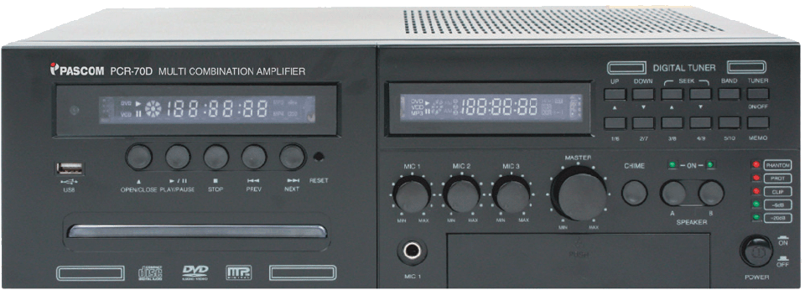

Multi – Disc CD Receiver
PCR- 70D / 130D
특징
정격출력 70,130 WATT
정격출력 70,130 WATT의 2가지 모델로 출력 조건에 따라
선택하여 사용하실 수 있습니다.
다양한 입력 조절 기능
MIC 1,2,3,AUX 및 CD기능의 입력 채널 조절기가 있으며
또한 MIC1은 XLR, PL55의 2가지 JACK으로 설계되어 사용하기
편리 합니다.
고감도 DIGITAL TUNER 및 MEMORY 기능
고감도 디지털 튜너로 맑고 선명한 방송 청취가 가능하며
총 60개의 메모리 기능으로 원하는 방송국의 주파수를 기억시켜
편리하게 사용 가능 합니다.
DVD / MP3 / Audio CD Play 기능
DVD 메커니즘 채택으로 MP3 CD , Audio CD 까지 Play가 가능하며,
DVD CD (동영상) Play 기능과 영상 출력이 있어, LCD TV 등 모든
모니터에서 영상 시청이 가능합니다.
USB PLAY 기능
40G Byte의 외장형 하드까지 Play 가능
PRIORITY 기능
MIC 1과 CHIME 신호에 의하여 다른 채널의 신호를 통제할 수
있으며 특히 MIC1은 SEMI VOLUME으로 PRIORITY 기능을
적절히 조절하여 사용하실 수 있습니다.
2 TONE, 4 TONE CHIME
도,미 2음계 CHIME과 도,미,솔,도의 4음계 CHIME으로 방송전의
SIGNAL SONG으로 사용하실 수 있습니다.
규격 및 성능
특징 0dB=0.775Vrms
AMP SECTION
- 정격출력 …………………………………………. PCR-70D : 70W
PCR-130D : 130W
- 입력감도/임피던스 ………………MIC 1 : 3mV / 2.4KΩ, UNBAL
MIC 2~3 : 3mV / 2.4KΩ, BAL
AUX:100mV / 600Ω, UNBAL
PAGING : 310mV /600Ω BAL
- 주파수 특성(+1/-3dB) ……………………… 80Hz ~ 15KHz
- 전 고조파 의율(T.H.D) ………………………………… 1% 이하
- 신호 대 잡음비(S/N)
MIC 1~3 ………………………………………………60dB 이상
AUX ……………………………………………………65dB 이상
- 톤 콘트롤
Bass(100Hz) …………………………………………… ± 10dB
Treble(10KHz) ………………………………………… ± 10dB
- Residual Noise ……………………… all VR Max –50dB 이하
TUNER SECTION
- Tuning Range …………………………… FM : 87.5-108MHz
AM : 522-1620KHz
- Antenna input ……………………………… FM : 75Ω UNBAL
AM : LOOP ANT
CD SECTION
- 형식 …………………… Compact Disc Digital Audio Player
- 주파수 특성(±3dB) ………………………………20Hz~20KHz
- 전 고조파 의율(T.H.D) ………………………………… 1% 이하
사용전압 …………………………………… AC 220V, 60Hz
소비전력 …………………………………… PCR-70D: 160W
PCR-130D : 270W
중량 ………………………………………… PCR-70D : 10Kg
PCR-130D : 14Kg
외형 ………………………………420(W)×140(H)×350(D) mm

Slide 2
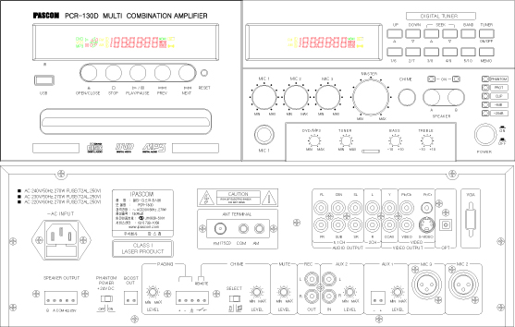
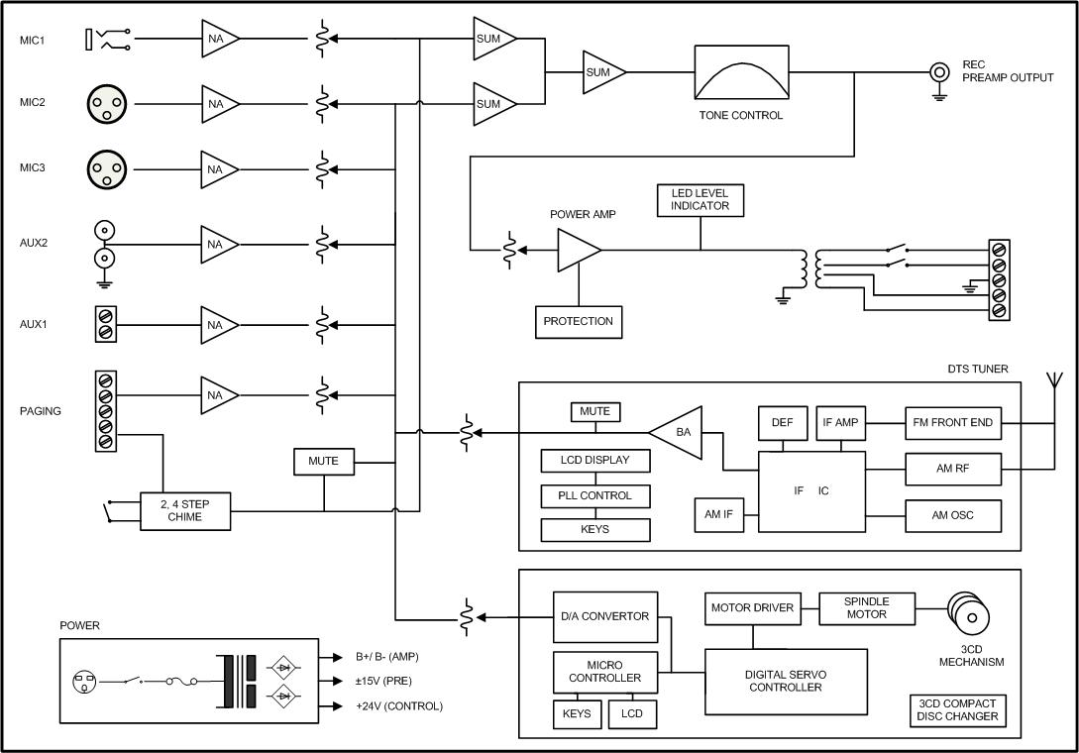
Multi – Disc CD Receiver
BLOCK DIAGRAM
본사 : 경기도 성남시 중원구 상대원동 146-8 우림2차 B동 B101호
공장,A/S : 경기도 성남시 중원구 상대원동 510-4 B동 3층
TEL : (031)733-1060, FAX : (031)733-1059, A/S : (070) 7844-6787
Home Page : www.ipascom.com E-mail : pmt@ipascom.com

